Slide 1
Колебательный контур

Slide 2
Задание
На рисунке представлен график колебаний напряжения на конденсаторе в колебательном контуре с индуктивностью L=0,1 Гн.
Построить график зависимости тока через катушку

Slide 3
Решение
Из графика находим
Амплитудное значение напряжения U₀=100 В
Период колебаний
T=20×10⁻³c

Slide 4
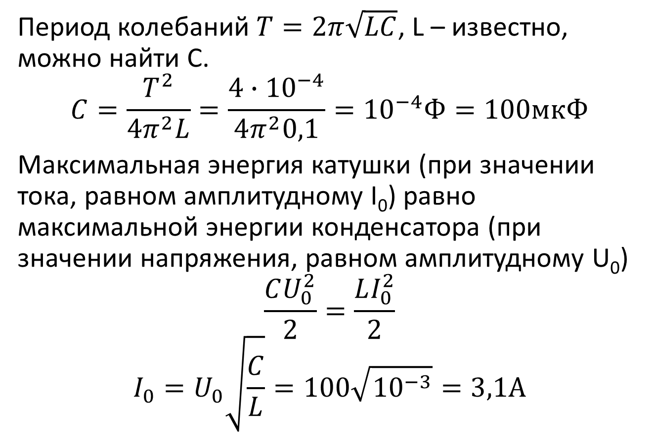
Решение
Период колебаний $T=2π\sqrt{LC}$, L – известно, можно найти C.
$$C=\frac{T^{2}}{4π^{2}L}=\frac{4∙{10}^{−4}}{4π^{2}0,1}={10}^{−4}Ф=100мкФ$$
Максимальная энергия катушки (при значении тока, равном амплитудному I₀) равно максимальной энергии конденсатора (при значении напряжения, равном амплитудному U₀)
$$\frac{CU_{0}^{2}}{2}=\frac{LI_{0}^{2}}{2}$$
$$I_{0}=U_{0}\sqrt{\frac{C}{L}}=100\sqrt{{10}^{−3}}=3,1А$$

Slide 5
Решение
Колебания напряжения проходят по sin, следовательно тока – по cos

